Slide 1
Case Técnico – Predição de Preços de Imóveis em Tokyo
Paipe (Case Técnico)

Slide 2

Objetivo do Projeto
Prever o preço de venda (TradePrice) de imóveis em Tokyo.
Utilizando dados públicos com atributos geográficos, estruturais e urbanísticos.

Slide 3
Arquitetura da Solução (Pipeline ML)

Slide 4
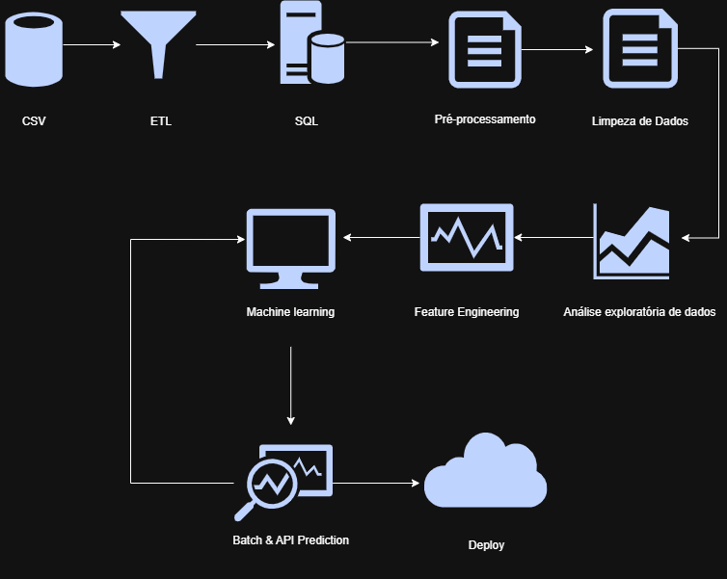
Pipeline de Processamento e Modelagem
Esse pipeline integra todas as etapas desde a coleta dos dados brutos até o deploy do modelo final.
Garantindo reprodutibilidade, limpeza dos dados e automação das previsões.

Slide 5
Análise de Outliers

Slide 6
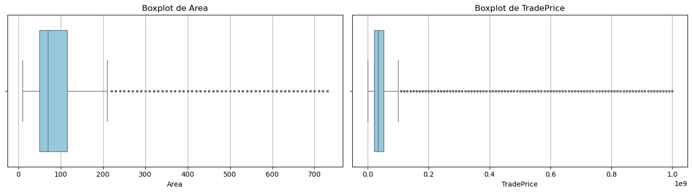
Análise de Outliers — Z-Score (Área e TradePrice)
A análise de outliers com Z-score (±3σ) identificou:
Área: presença de imóveis muito grandes (>700 m²), indicando possíveis empreendimentos comerciais.
TradePrice: valores acima de ¥1 bilhão, associados a propriedades de luxo.
Esses pontos extremos foram analisados e mantidos no dataset, pois refletem comportamentos reais do mercado imobiliário e não erros de medição.

Slide 7
Feature engineering

Slide 8
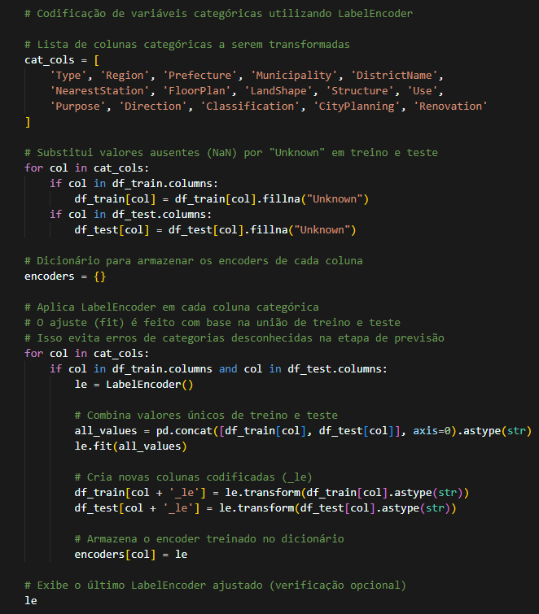
Feature engineering
Codificação com LabelEncoder.
Transformação variaveis categoricas para númericas.
Seleção de features mais correlacionadas com TradePrice.

Slide 9
Análise Exploratória de dados

Slide 10
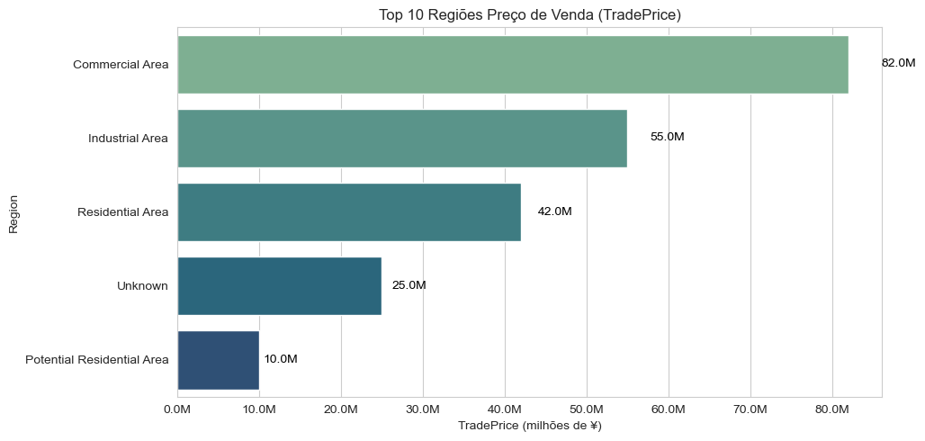
Insight 1 - Regiões mais valorizadas
A Commercial Area apresenta o maior preço médio de venda (~¥82M), seguida pelas áreas Industrial e Residential.
Os imóveis comerciais concentram os maiores valores indício de alta valorização de zonas urbanas centrais.

Slide 11
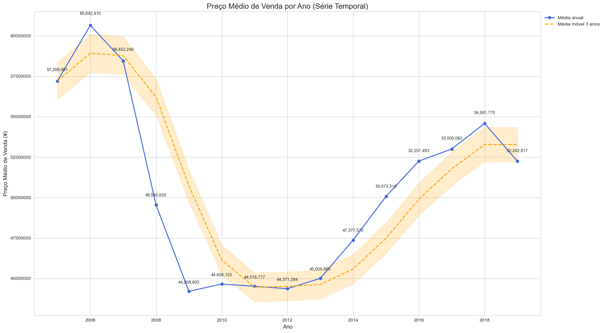
Insight 2 — Tendência Temporal de Preço Médio
O preço médio caiu entre 2007-2012 e voltou a subir até 2018.
Padrão cíclico associado a valorização imobiliária pós-crise financeira Japonesa.

Slide 12
Análise de correlação

Slide 13
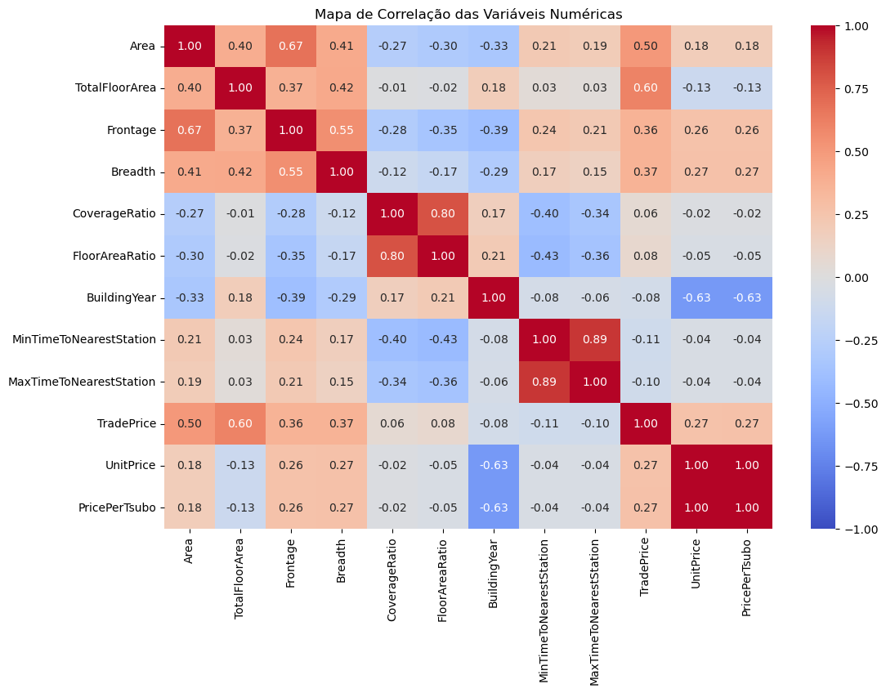
Análise Correlação
Análise das variáveis
Area e TotalFloorArea = Imóveis maiores têm preços mais altos.
Frontage e Breadth = Medidas do terreno influenciam diretamente o valor.
CoverageRatio e FloorAreaRatio = Indicam o aproveitamento do terreno e potencial construtivo.
MinTimeToNearestStation e MaxTimeToNearestStation = Representam acessibilidade; menor tempo tende a valorizar o imóvel.
UnitPrice e PricePerTsubo = Preços por área, fortemente correlacionados com o valor total.
Essas variáveis demonstraram correlação positiva sendo utilizadas como features principais no modelo preditivo como variável alvo.

Slide 14

Machine Learning

Slide 15
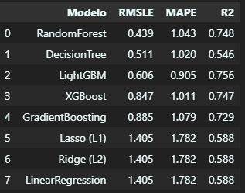
Modelos testados: Gradient Boosting, RandomForest, XGBoost, LightGBM.
Métricas utilizadas: RMSLE, MAPE, R².
Resultado: GradientBoosting obteve melhor desempenho.

Slide 16
Importâncias de Features

Slide 17
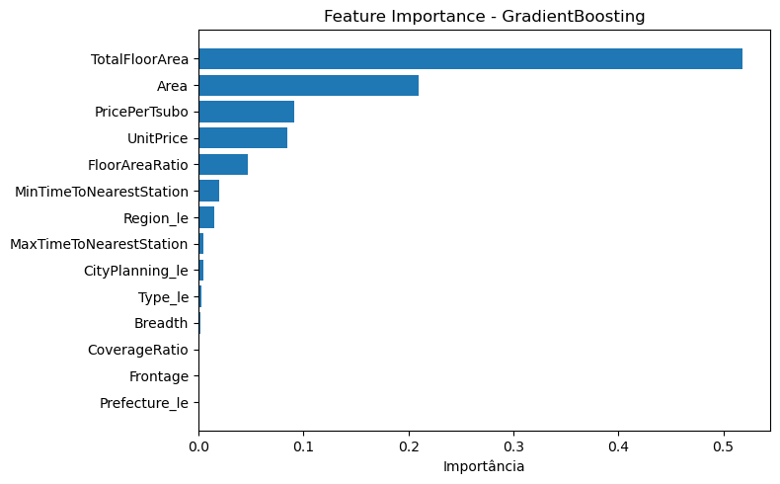
Importância das Variáveis no Modelo Gradient Boosting
As variáveis TotalFloorArea e Area são as que mais influenciam o preço final do imóvel. Reforçando a importância do tamanho do imóvel na precificação.
Outras variáveis relevantes incluem PricePerTsubo e UnitPrice, relacionadas ao custo por unidade de área, demonstrando coerência econômica com o mercado imobiliário.
Esse resultado valida que o modelo aprendeu padrões reais e interpretáveis, fundamentais para sua aplicação prática.

Slide 18
Resultados finais

Slide 19
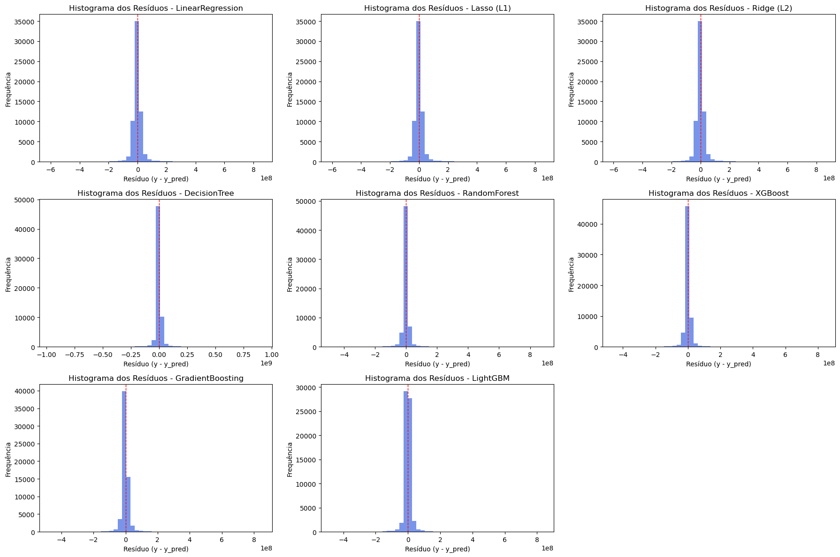
Distribuição dos Resíduos por Modelo de Machine Learning
O histograma mostra que todos os modelos apresentaram resíduos concentrados em torno de 0, o que indica boa generalização e ausência de viés sistemático.
O modelo Gradient Boosting apresentou a menor dispersão de resíduos, confirmando seu melhor desempenho entre as alternativas testadas.

Slide 20
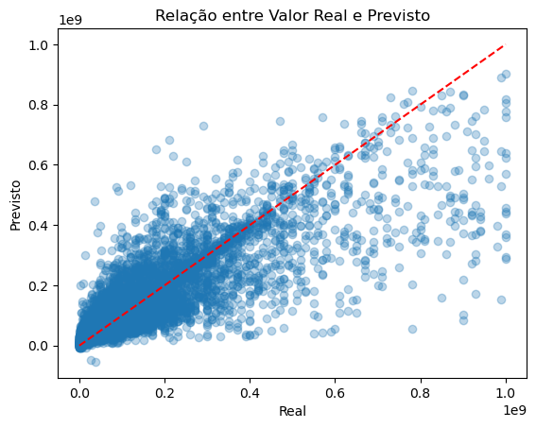
Desempenho do Modelo GradientBoosting
O modelo Gradient Boosting Regressor apresentou desempenho consistente na previsão dos preços de venda (TradePrice), alcançando:
RMSLE: 0.88
MAPE: 1.08
R2: 0.72
Esses resultados indicam boa capacidade explicativa com leve tendência a subestimar imóveis de alto valor.

Slide 21
Previsões Finais e Exportação
Modelo final salvo com joblib.
Geração de submissao_tradeprice.csv
Saída pronta para consumo via Batch ou API Prediction.

Slide 22
Conclusão e Próximos Passos

Slide 23
O modelo obteve boa performace com RMSLE < 0.18
Sugestão de deploy via Google Cloud, Azure, AWS.
Proximo passo: Incluir dados temporais e zoneamento urbano.

Slide 24

Github repositório

